Slide 1
«Нейросетевой модуль гибридной интеллектуальной системы»
Магистерская диссертация
Выполнил: Алявдин А.В. 381607м
Научный руководитель: к.т.н. доцент Басалин П.Д.

Slide 2
Актуальность & Проблематика

Slide 3
Трудноформализуемые задачи – задачи, имеющие формальные постановки и алгоритмы решения, но не гарантирующие получение качественного результата за приемлемое для пользователя время
Особый случай - решение задач неформального (творческого, интеллектуального) плана, напр. медицинская диагностика

Slide 4
Цель интеллектуальной поддержки - помочь лицу, принимающему решение, в определенной предметной области, оценить ситуацию и спланировать действия, востребованные этой ситуацией

Slide 5
ГИБРИДНАЯ СИСТЕМА ИНТЕЛЛЕКТУАЛЬНОЙ ПОДДЕРЖКИ
Аналитический
Нейросетевой

Slide 6
ГИБРИДНАЯ СИСТЕМА ИНТЕЛЛЕКТУАЛЬНОЙ ПОДДЕРЖКИ
Аналитический модуль
Недостаток – громоздкость процесса вывода
Нейросетевой

Slide 7
Цель – создать модуль, позволяющий принимать решения в различных предметных областях на основании нейросетевого механизма вывода и, при необходимости, использовать результаты работы аналитического модуля для дообучения нейронной сети

Slide 8
Постановка задачи

Slide 9
Разработать подход к созданию нейросетевого модуля гибридной системы интеллектуальной поддержки
Разработать архитектуру нейросетевого модуля
Создать программную реализацию
Сравнить результаты работы нейросетевого и аналитического модулей гибридной системы

Slide 10
Концепция работы системы
Эксперт с помощью интеллектуального интерфейса создает граф решений, представляющий его знания о предметной области
Граф решений преобразуется в эквивалентную по логике «рассуждений» нейронную сеть
Далее нейронная сеть, работая в штатном режиме, получает от пользователя факты, описывающие текущую ситуацию, и выдает заключения, связанные с дальнейшим развитием ситуации
Нейронная сеть может дообучаться на основании результатов работы аналитического модуля

Slide 11
Входные данные

Slide 12
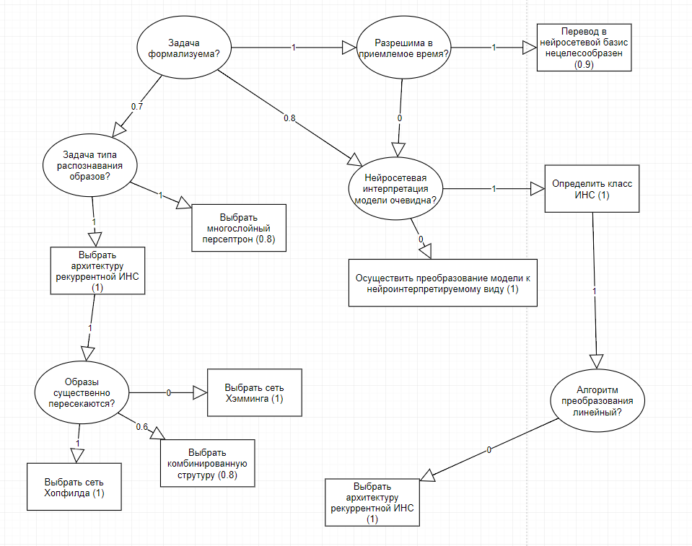
Граф решений

Slide 13
Состояние системы
$$S=\left(s_{1}..s_{n}\right), s_{1}..s_{n} ∈\left[0,1\right], n −количество вершин−условий\left(овалов\right)$$
Каждая составляющая вектора – коэффициент уверенности соответствующего факта, получаемый от пользователя
Notes:
Поправить формулы

Slide 14
Решение
$$R=\left(r_{1}..r_{m}\right), r_{1}..r_{m}∈\left[0,1\right], m −количество вершин окончательных выводов$$
Каждая составляющая вектора – коэффициент уверенности соответствующего вывода

Slide 15
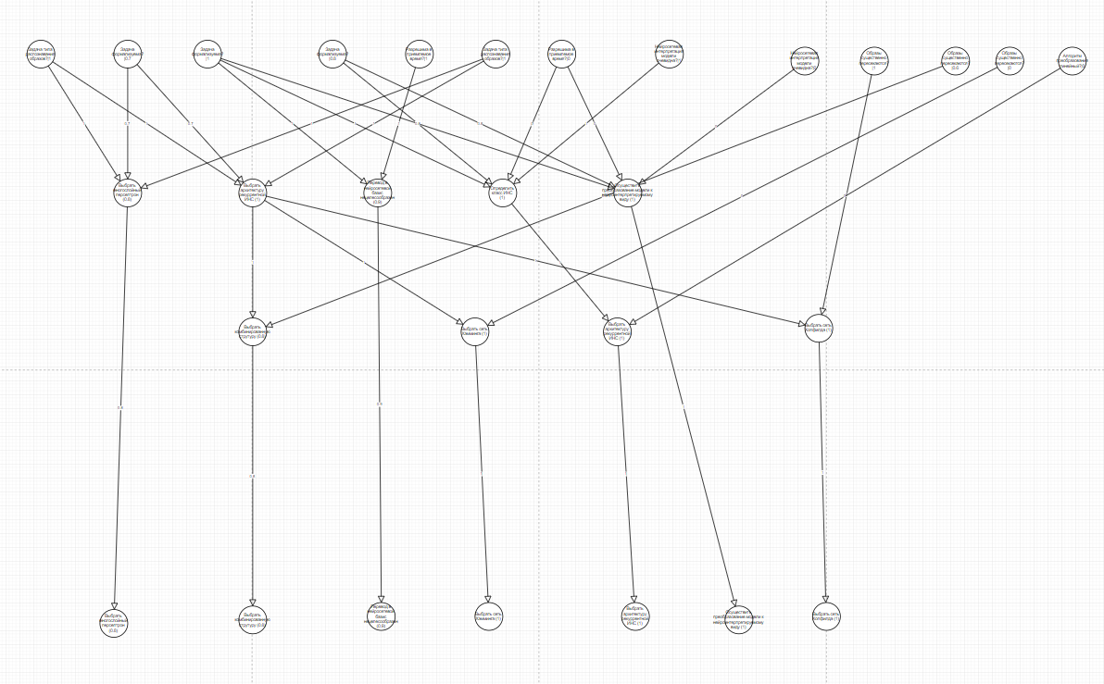
Нейронная сеть – многослойный персептрон нерегулярного вида
Структура нейронной сети эквивалентна по логике «рассуждений» графу решений

Slide 16
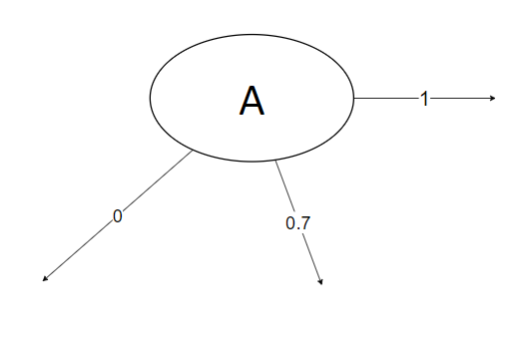
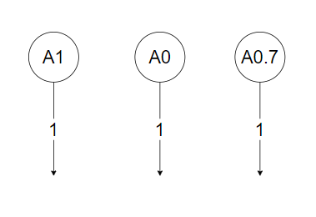
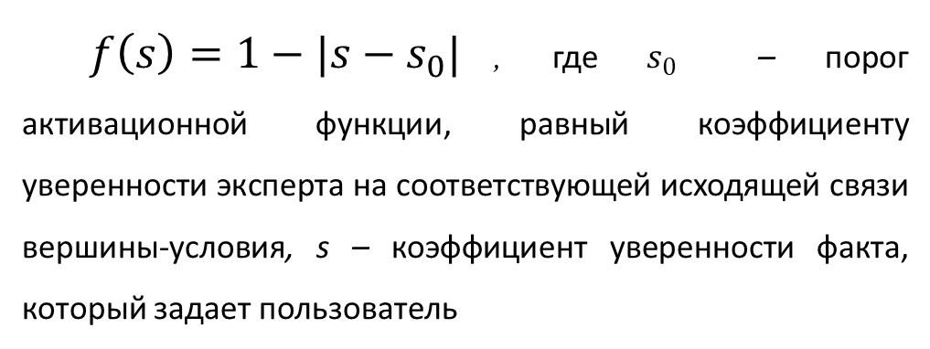
Сенсорный слой
$f\left(s\right)=1−|s−s_{0}|$, где $s_{0}$ – порог активационной функции, равный коэффициенту уверенности эксперта на соответствующей исходящей связи вершины-условия, s – коэффициент уверенности факта, который задает пользователь

Slide 17
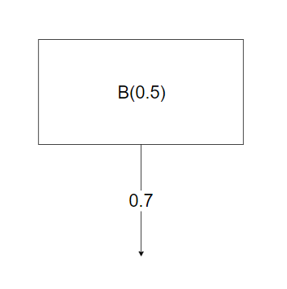
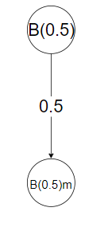
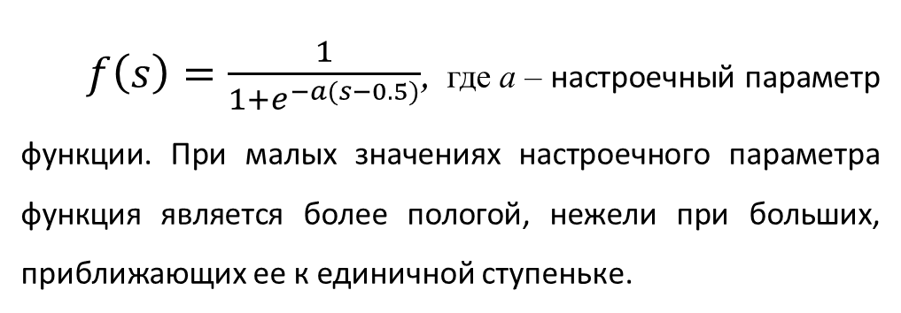
Скрытые слои
$f\left(s\right)=\frac{1}{1+e^{−a(s−0.5)}}$, где a – настроечный параметр функции. При малых значениях настроечного параметра функция является более пологой, нежели при больших, приближающих ее к единичной ступеньке.

Slide 18
Моторный слой
Выходной слой сети является ретранслирующим, то есть активационная функция каждого нейрона – линейная с параметром 1.
Каждый нейрон моторного слоя должен соответствовать каждой вершине окончательного вывода в исходном графе решений. Значения, полученные в результате работы сети – это и есть решение, проанализировав его, пользователь может сделать выбор.

Slide 19
Альтернативные варианты механизма построения нейронной сети по графу решений
Поставить в соответствие коэффициентам уверенности пороги активационных функций
Поставить в соответствие коэффициентам уверенности настроечные параметры функций

Slide 20
Дообучение нейронной сети
Генетический алгоритм для непрерывного случая. Значения синаптических весов – особи. Матрица синаптических весов – популяция.
Модификация алгоритма обратного распространения ошибки

Slide 21
Архитектура программной системы

Slide 22
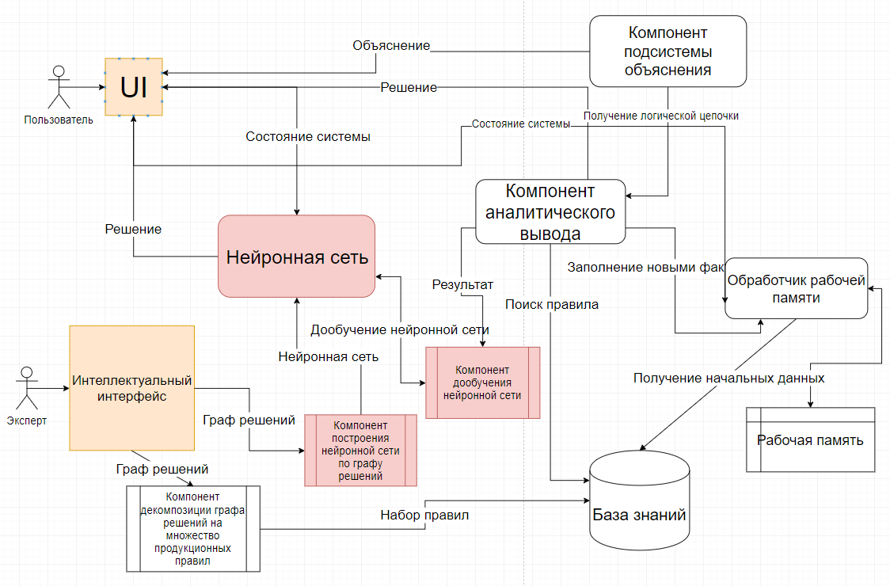
Высокоуровневая архитектура основных компонентов гибридной системы

Slide 23
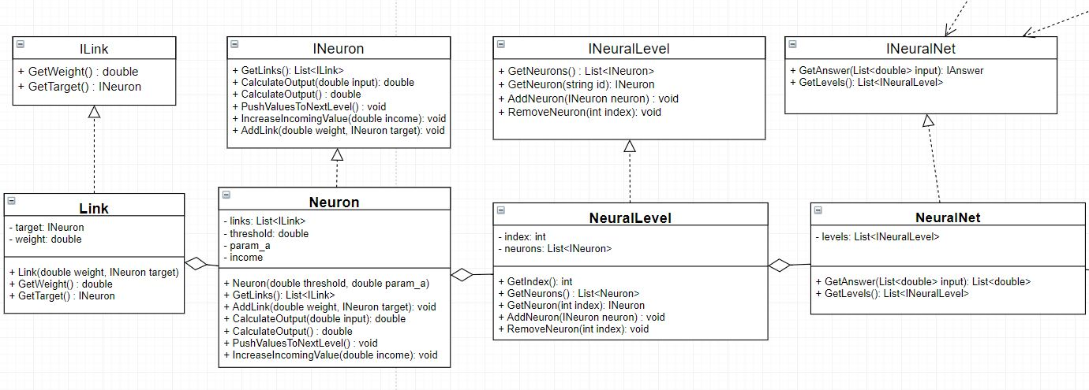
Диаграмма классов компонента нейронной сети

Slide 24
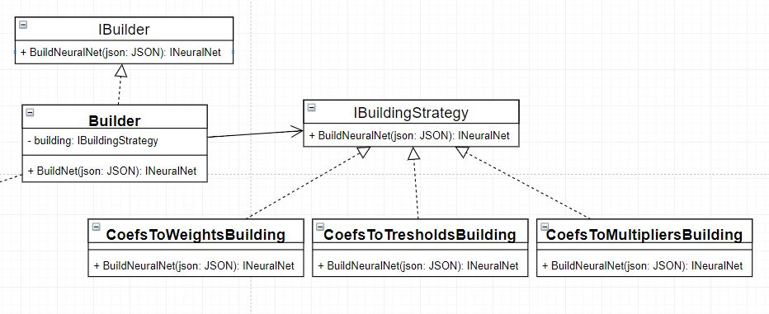
Диаграмма классов компонента построения нейронной сети

Slide 25
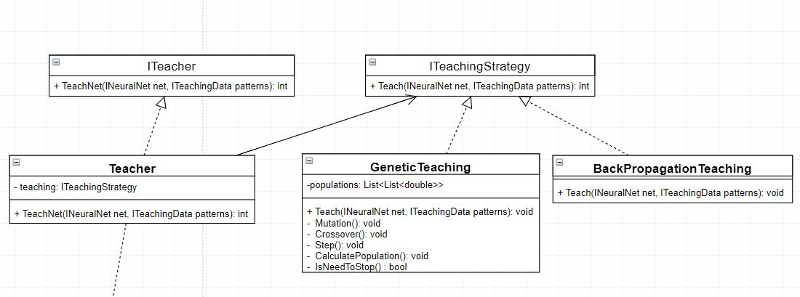
Диаграмма классов компонента обучения нейронной сети

Slide 26
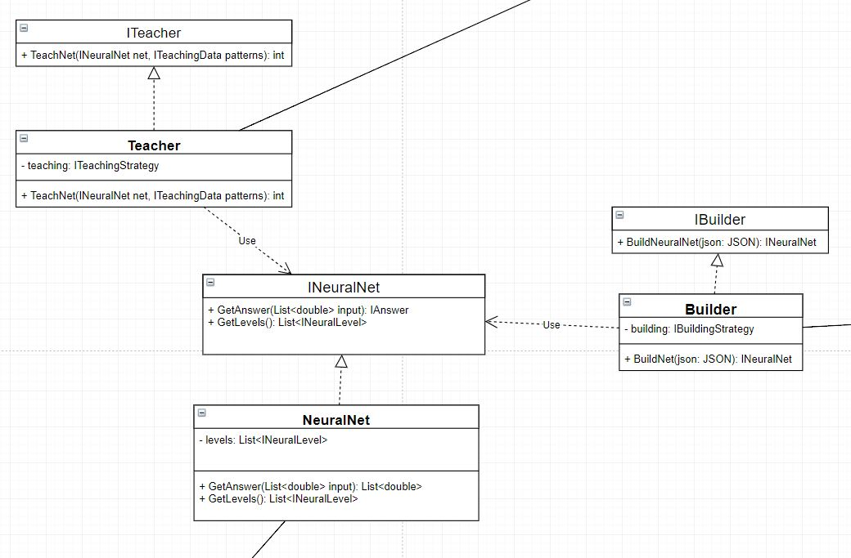
Диаграмма классов основных компонентов нейросетевого модуля

Slide 27
Реализация

Slide 28
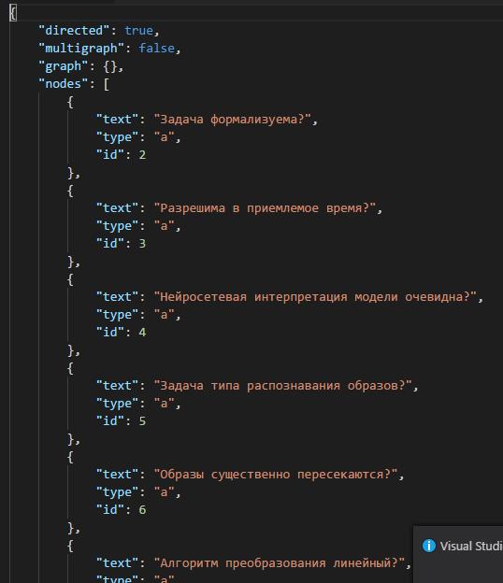
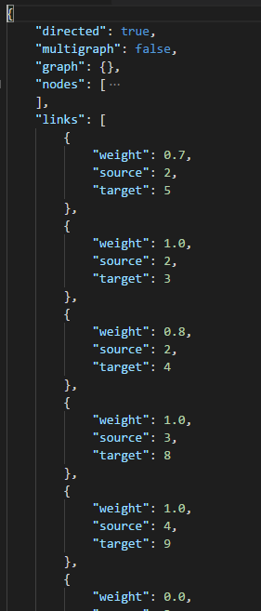
Входной формат
JSON, содержащий массив nodes – объекты-узлы с различными аттрибутами и массив links – объекты-связи

Slide 29
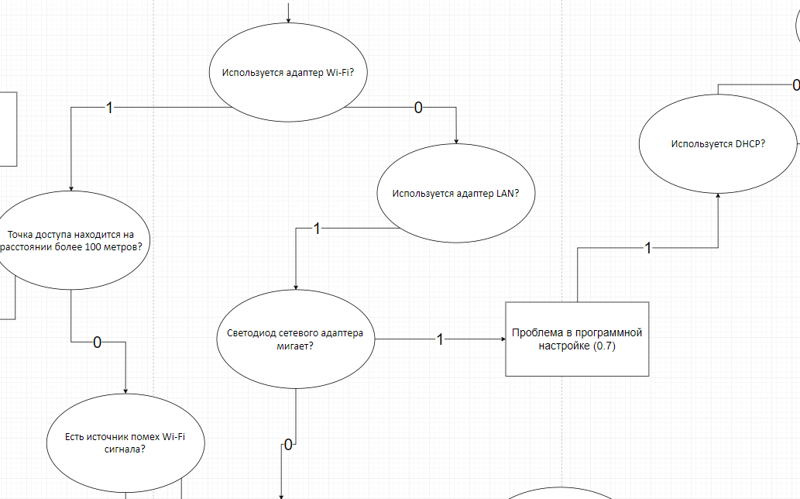
Интерфейс эксперта
Генерируется XML любым средством рисования графа. При разработке использовался бесплатный сервис draw.io XML преобразуется в json, соответствующий входному формату для построения нейронной сети

Slide 30
Построение нейронной сети
JSON: Описание графа
Модуль Builder
JSON-описание нейронной сети

Slide 31
Визуализация полученной нейронной сети

Slide 32
Результаты

Slide 33
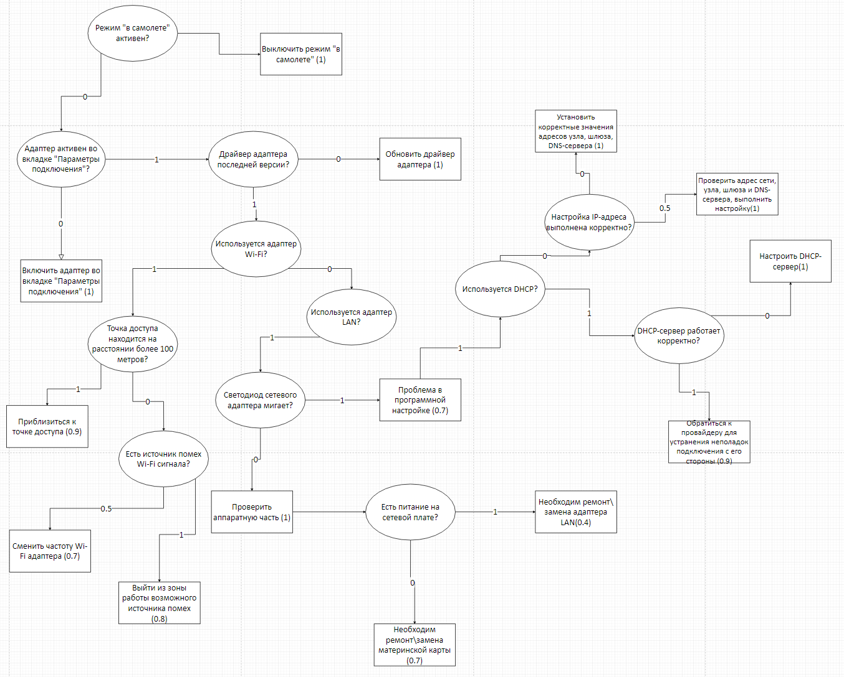
Тестовый граф решений

Slide 34
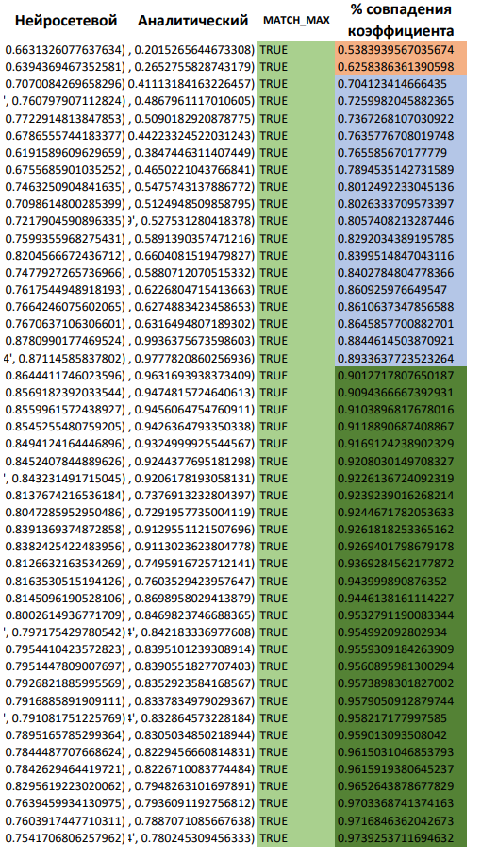
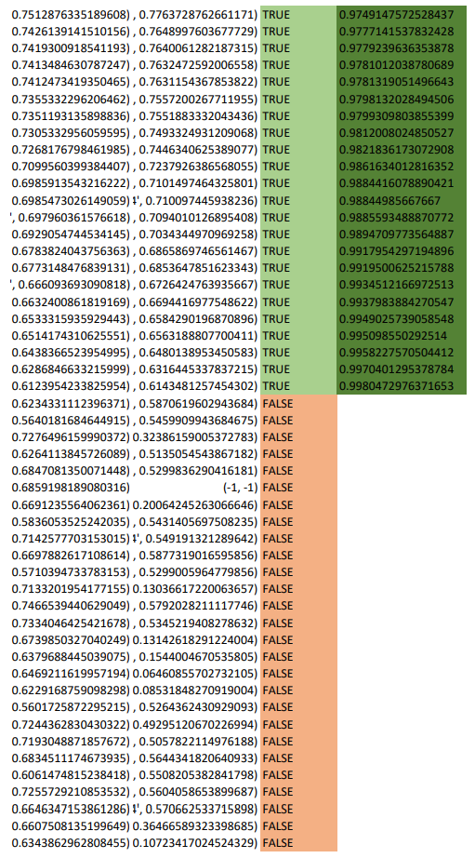
NEURAL TIME:
0.018987655639648438
ANALYTIC TIME:
9.46300220489502

Slide 35
Разработана концепция нейросетевого модуля гибридной системы интеллектуальной поддержки
Разработана архитектура нейросетевого модуля
Написана программная реализация в достаточном объеме
Выполнено сравнение результатов работы нейросетевого и аналитического модуля

Slide 36
Публикация
Тимофеев А.Е., Алявдин А.В., Полунин Д.С. Реализация гибридной интеллектуальной обучающей среды продукционного типа // 23-я Нижегородская сессия молодых ученых. – 2018.

Slide 37
Спасибо за внимание

